Slide 1
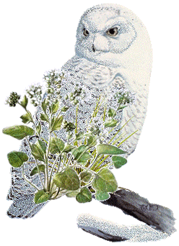
Полярная Сова

Slide 2
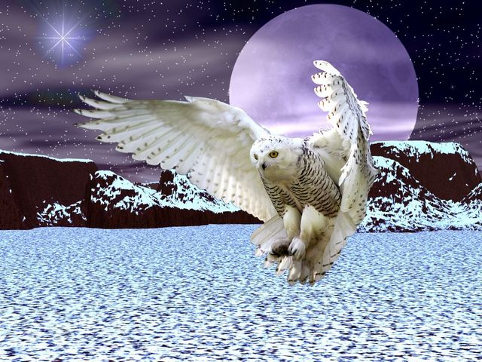
Где живёт Полярная Сова
Полярная сова или белая сова, как её ещё называют, относится к роду филинов отряда совообразных. Это большая птица, зона обитания которой распространяется на полярную тундру Евразии и Северной Америки, а также острова Северного Ледовитого океана. Эта птица живёт в Гренландии, на Новой Земле, на Северной Земле. Её постоянно видят на Новосибирских островах и на острове Врангеля. Она обитает на Шпицбергене, на Земле Франца-Иосифа и на острове Ян-Майен. Не чурается она Аляски, и завсегдатай на островах Берингова моря. Присутствует на островах Колгуев и Вайгач, то есть, практически, заселяет всю Арктику, не упуская из зоны своего внимания даже самые отдалённые и маленькие участки суши.

Slide 3
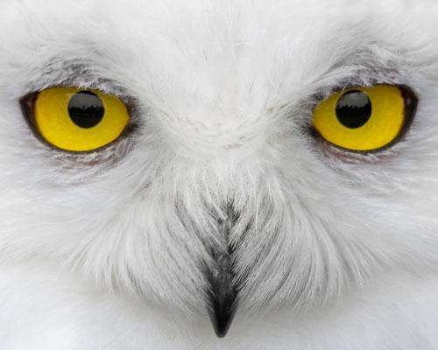
Внешний вид
птицы круглая голова и ярко-жёлтые глаза. Уши совсем небольшие – их практически невидно. Клюв окрашен в чёрный цвет. При этом он почти полностью закрыт перьями. Виден только его кончик. Ноги покрыты длинными космами перьев, очень сильно похожими на шерсть. Когти чёрные как и клюв.Цвет оперенья у птицы снежно-белый и разбавлен буроватыми пестринами. Иногда вместо пестрин наблюдаются поперечные полоски бурого цвета. Самцы светлее самок, птенцы рождаются укутанными в белый пух, затем он меняет цвет на тёмно-коричневый. Пожившие самцы имеют чисто белое оперенье – чем моложе, тем больше пестрин. Линька у птицы бывает в начале июля и в конце осени. В последних числах ноября полярная сова надевает на себя новенький зимний наряд.

Slide 4
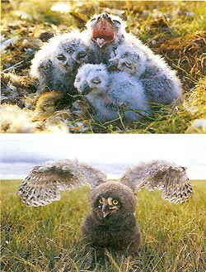
Размножение
Брачный сезон у полярной совы приходится на март-апрель. Для будущего потомства самка готовит гнездо. Для этого она выбирает возвышенные места. Чаще всего облюбовывает холмы. В земле делает небольшое углубление, устилает его сухой листвой и пухом. Яйца начинает откладывать со второй половины мая. В день одно яйцо, редко два. Высиживает их месяц. Первый совёнок вылупляется в конце июня. Самец полностью берёт на себя заботу о корме, но вскоре и самка присоединяется к нему, так как число новорождённых очень быстро увеличивается.

Slide 5
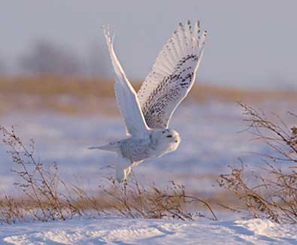
Поведение
Полярная сова явно тяготеет к открытым пространствам. Ей претит любая высокая растительность. Связано это со способом охоты. Птица всегда охотится с земли, устраиваясь на возвышенном месте. Она обозревает окрестности, высматривает добычу, а увидев грызуна, тяжело взмахивает крыльями, подлетает к нему и вцепляется в обречённую жертву своими острыми когтями. Маленькую живность проглатывает целиком. Крупную добычу раздирает на части и поедает. Шерсть и кости отрыгивает в виде маленьких комочков. В день полярная сова съедает не менее 4-х грызунов, чтобы насытиться. Охотиться предпочитает в ранние утренние или вечерние часы.

Slide 6
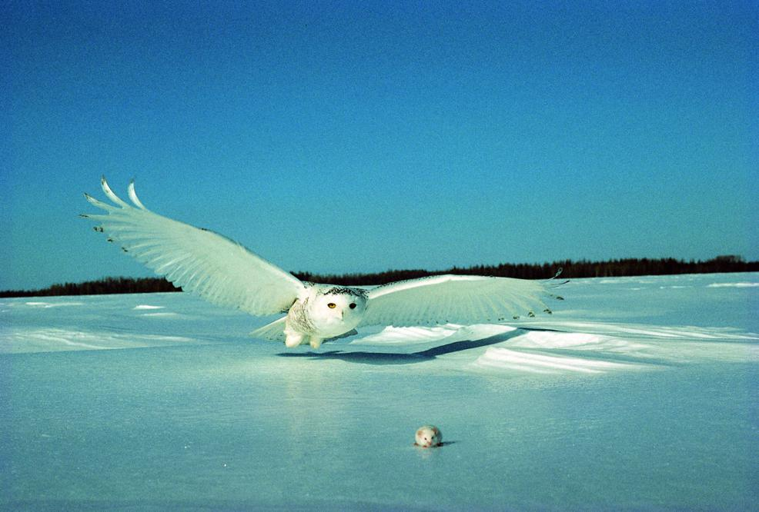
Питание
Кроме грызунов питанием ей служат зайцы, горностаи, ежи, утки и куропатки. Ест также рыбу, не брезгует и падалью. Птица никогда не охотится вблизи своего гнезда. Этим пользуются те же чайки. Они гнездятся совсем недалеко от совы и чувствуют себя в полной безопасности, так как хищная птица очень предусмотрительна. Уже в километре от гнезда она начинает отгонять хищников, чтобы те не дай бог не съели её птенцов

Slide 7
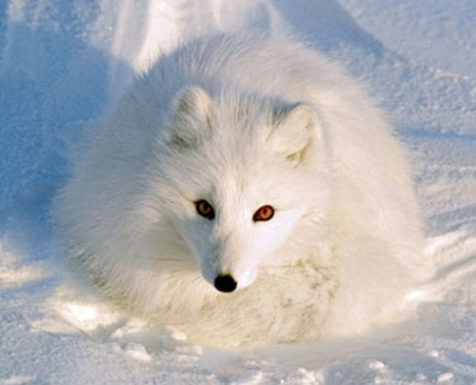
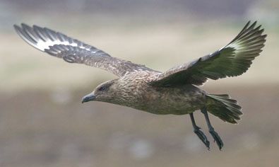
Враги
Врагов у этой птицы хватает. Но сама полярная сова редко подвергается нападению. Чаще угроза создаётся для её укутанных в белый пух детёнышей. Больших успехов в этом достигли песцы. Они поедают как яйца, так и только что вылупившихся птенцов. Не отстают от них и поморники. Это птицы с очень крепкими когтями и клювами В Арктике много и другого мелкого зверья, способного обидеть беззащитных малышей. Сама белая сова также может попасть в переделку, если потеряет внимание и бдительность. Суровая Арктика не любит любые проявления слабости, а наказание за них бывает только одно – смерть.

Slide 8
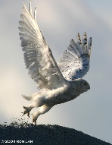
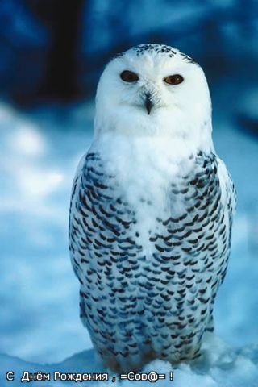
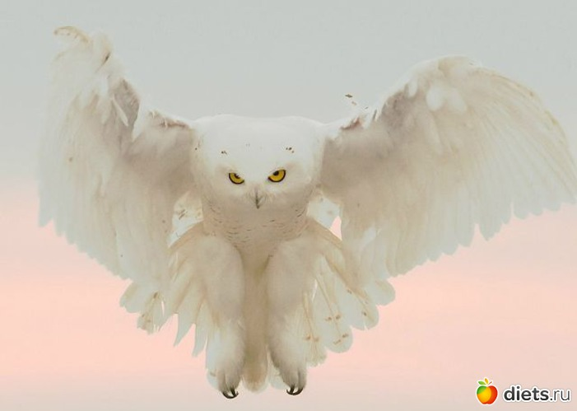

Slide 9




Спасибо за внимание

